Slide 1
ขั้นตอนในการเบิกจ่ายค่าใช้จ่ายของนักศึกษาฝึกสหกิจ

Slide 2
การเบิกค่าใช้จ่ายในแต่ละเดือน มีแบบฟอร์มที่นักศึกษาจะต้องใช้เบิก มี 4 ฟอร์ม
แบบฟอร์ม FO-TO-01 แบบใบเบิกเงินค่าใช้จ่ายเดินทางในประเทศ
แบบฟอร์ม FO-TO-02 แบบรายงานการเดินทางการปฏิบัติงานให้มหาวิทยาลัย
แบบฟอร์ม FO-TO-07 ใบสำคัญรับเงิน
แบบฟอร์ม FO-TO-06 ใบรับรองการจ่ายเงิน
แบบฟอร์ม FO-TO-18 ใบแจ้งความจำนงโอนเงินเข้าบัญชีเงินฝาก

Slide 3
แบบฟอร์ม FO-TO-01 แบบใบเบิกเงินค่าใช้จ่ายเดินทางในประเทศ
ฟอร์มนี้นักศึกษาจะต้องใส่รายละเอียดข้อมูลของสถานที่ฝึกงาน รวมถึงค่าใช้จ่ายที่มีความประสงค์เบิกลงในฟอร์มนี้ ให้ครบถ้วน
หมายเหตุ ฟอร์มนี้นักศึกษาที่จะทำการเบิกค่าใช้จ่ายจะต้องกรอกทุกคน
ข้อ 3 คือ แจกแจงค่าใช้จ่าย ซึ่งจะแยกเป็นดังนี้
3.1 ค่าลงทะเบียน (ถ้ามี)
3.2 ค่าเบี้ยเลี้ยง (กรอกข้อมูลวันทำงานจริง และจะต้องแนบใบลงเวลางานที่บริษัทให้กรอก หรือถ้าบริษัทไหนไม่มีให้ลงเวลางาน ให้นักศึกษาทำเป็นตารางลงเวลาที่ทำงานจริง ซึ่งจะประกอบด้วย วันที่ เวลา การปฏิบัติงานว่าทำอะไรบ้าง และด้านล่างตารางจะต้องเป็นหัวหน้าหรือพี่เลี้ยงที่ดูแลนักศึกษาลงนามในแต่ละแผ่น (หมายเหตุ ค่าเบี้ยเลี้ยงจะเขียนเบิกได้ในกรณีที่บริษัทไม่ได้ให้ ทางภาควิชาฯ ให้งบประมาณวันละ 240 บาท) หรือทางบริษัทจ่ายไม่ถึง 240 บาท ทางภาควิชาฯ จะสมทบให้
3.3 ค่าที่พักใส่จำนวนเงินรวมเป็นรายเดือนได้เลย (หมายเหตุ ค่าที่พัก ภาควิชามีงบประมาณให้ 4,000 บาทต่อคนรวมน้ำไฟแล้ว และถ้าเบิกค่าหอพักแล้วจะไม่สามารถเบิกค่าเดินทางได้)

Slide 4
แบบฟอร์ม FO-TO-01 แบบใบเบิกเงินค่าใช้จ่ายเดินทางในประเทศ
3.4 ค่าพาหนะเดินทาง (ในกรณีที่โดยสารรถสาธารณะ
3.5 ค่าชดเชยยานพาหนะ (ใช้รถส่วนตัว) ให้เบิกในอัตรากิโลเมตรละ 4 บาท
หมายเหตุ ในส่วนของเบิกค่ายานพาหนะทุกครั้ง ให้ทำการแคปหน้าจอจาก google เดินทาง ไปกลับ
จากที่พักไปบริษัท เป็นจำนวนกี่กิโล กี่วัน แจงรายละเอียดให้เรียบร้อย
3.6 ค่าธรรมเนียม (ค่าทางด่วน ให้แนบใบเสร็จค่าผ่านการทางพิเศษทุกครั้งที่ทำการเบิก)
  3.7 ค่าใช้จ่ายอื่นๆ (ถ้ามี)
ข้อ 4 สำหรับรหัสงบประมาณ ให้นักศึกษาใส่ “6501005271”
สำหรับตรงผู้ขออนุมัติ ให้ใส่ชื่อของนักศึกษา

Slide 5
แบบฟอร์ม FO-TO-02 แบบรายงานการเดินทางการปฏิบัติงานให้มหาวิทยาลัย
สำหรับฟอร์มนี้ เป็นฟอร์มสรุปค่าใช้จ่ายในการเดินทางของนักศึกษา เช่น ฝึกสหกิจที่บริษัท A จำนวน 2 คน ให้คนใดคนหนึ่งกรอกข้อมูลสรุปค่าใช้จ่ายทั้งหมด เช่น ค่าที่พักคนแรก 4,000 บาท คนที่สอง 3,800 บาท สรุปค่าที่พัก 7,800 บาท ซึ่งจะดูได้จากแบบฟอร์ม FO-TO-01
ตรงผู้รายงานด้านล่างฟอร์มให้ใส่ชื่อผู้กรอกข้อมูล

Slide 6
แบบฟอร์ม FO-TO-06 ใบรับรองการจ่ายเงิน
แบบฟอร์ม FO-TO-06 ใบรับรองการจ่ายเงิน (ใช้สำหรับ ค่ารถเมล์, ค่าเรือ, ค่าแท็กซี่, ค่าวินมอร์เตอร์ไซด์ เป็นต้น)

Slide 7
แบบฟอร์ม FO-TO-07 ใบสำคัญรับเงิน
แบบฟอร์มนี้ใช้สำหรับ (กรณีผู้รับเงินไม่สามารถออกใบเสร็จรับเงินได้ พร้อมแนบสำเนาบัตรประจำตัวประชาชน)
- ค่าชดเชยยานพาหนะ (ในกรณีใช้รถยนต์ส่วนตัว)
- ธรรมเนียม (แนบใบเสร็จค่าผ่านทางการพิเศษ)
- ค่าที่พัก (โดยแนบใบเสร็จที่ไม่สมบูรณ์ เช่น ออกในนามชื่อนักศึกษา หรือที่พักไม่สามารถออกใบเสร็จให้ได้) ให้ทางเจ้าของหอพักเป็นคนกรอกข้อมูลใบสำคัญรับเงิน และให้ลงนามตรงผู้รับเงิน พร้อมแนบสำเนาบัตรประชาชนของเจ้าของหอพักเซ็นรับรองสำเนาถูกต้อง

Slide 8
แบบฟอร์ม FO-TO-18 ใบแจ้งความจำนงโอนเงินเข้าบัญชีเงินฝาก
ให้นักศึกษากรอกข้อมูลในแบบฟอร์มให้ครบถ้วน พร้อมแนบเอกสารเพิ่มดังนี้
- สำเนาบัตรประชาชน (เซ็นรับรองให้เรียบร้อย)
- สำเนาหน้าสมุดบัญชี (เซ็นรับรองให้เรียบร้อย)

Slide 9
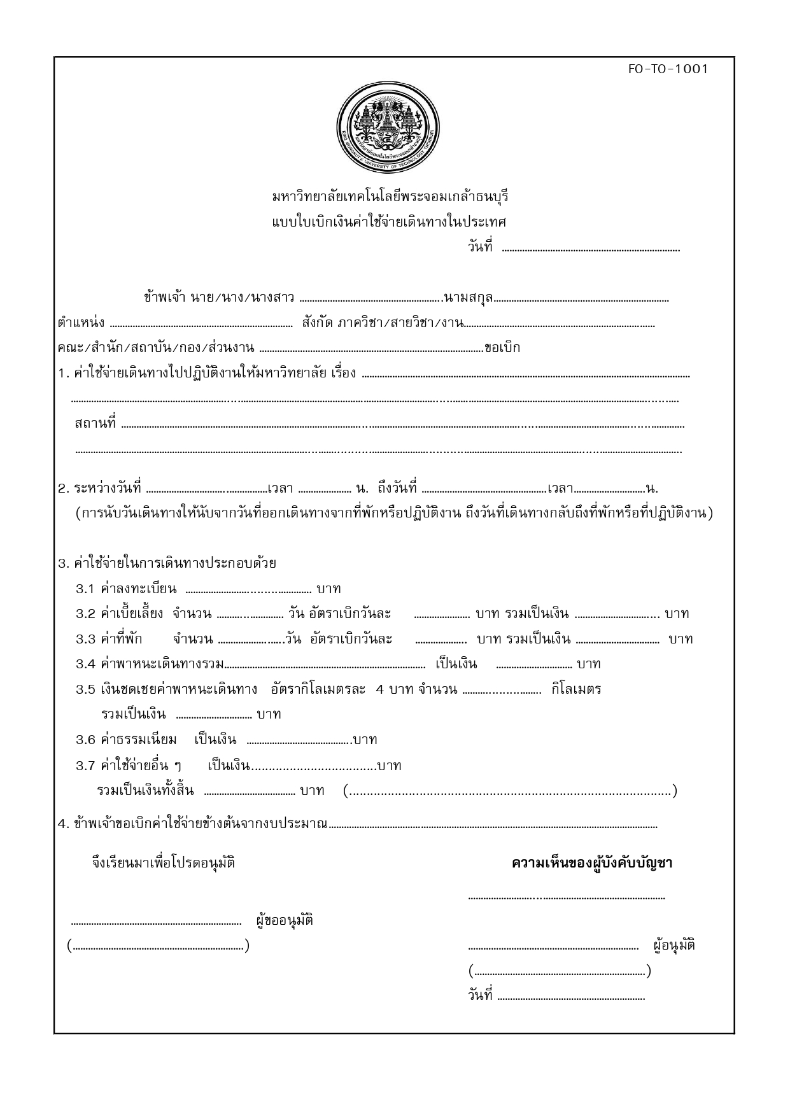
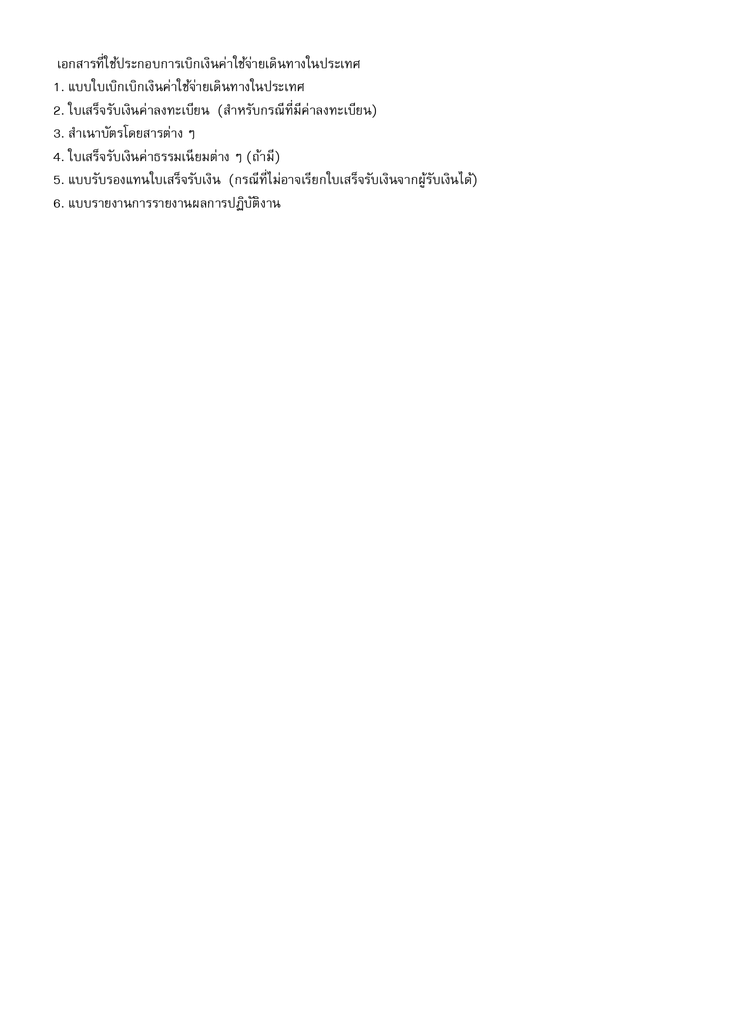
รูปแบบฟอร์ม FO-TO-01

Slide 10
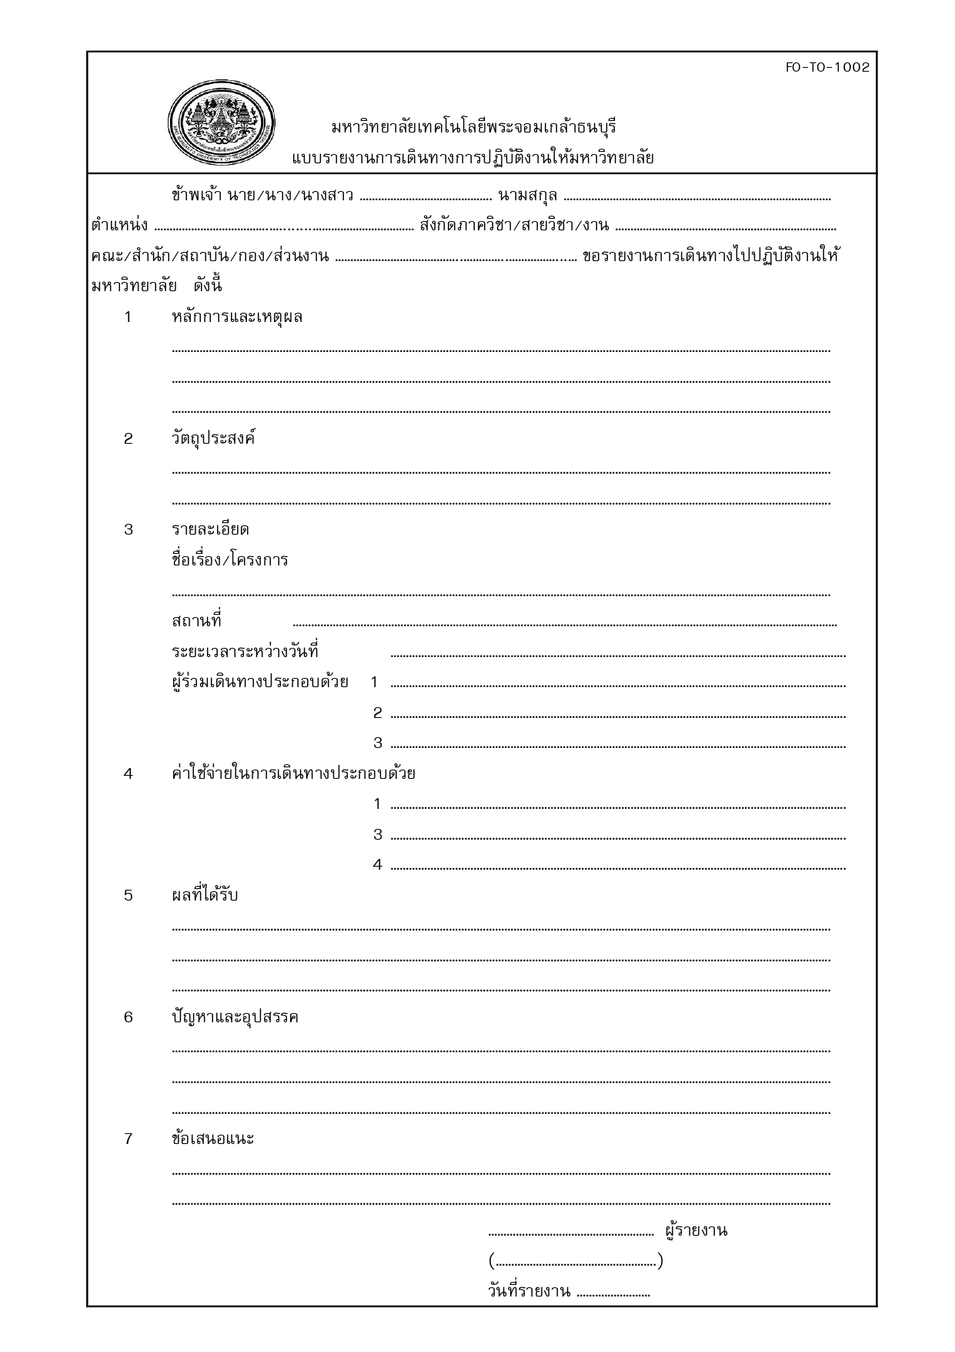
รูปแบบฟอร์ม FO-TO-02

Slide 11
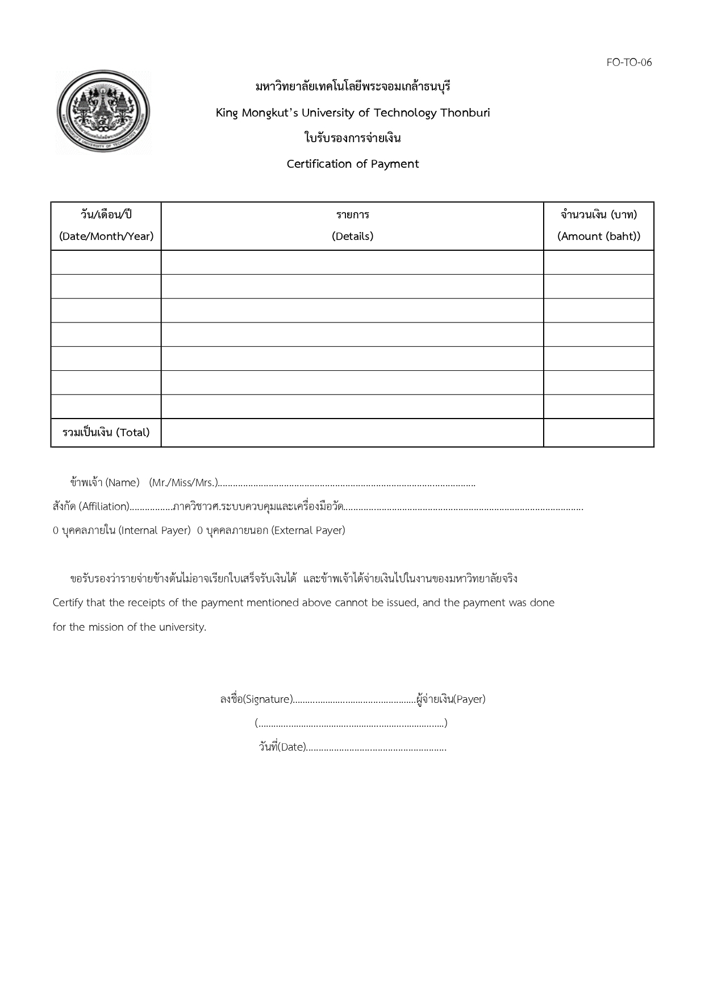
รูปแบบฟอร์ม FO-TO-06 ใบรับรองการจ่ายเงิน

Slide 12
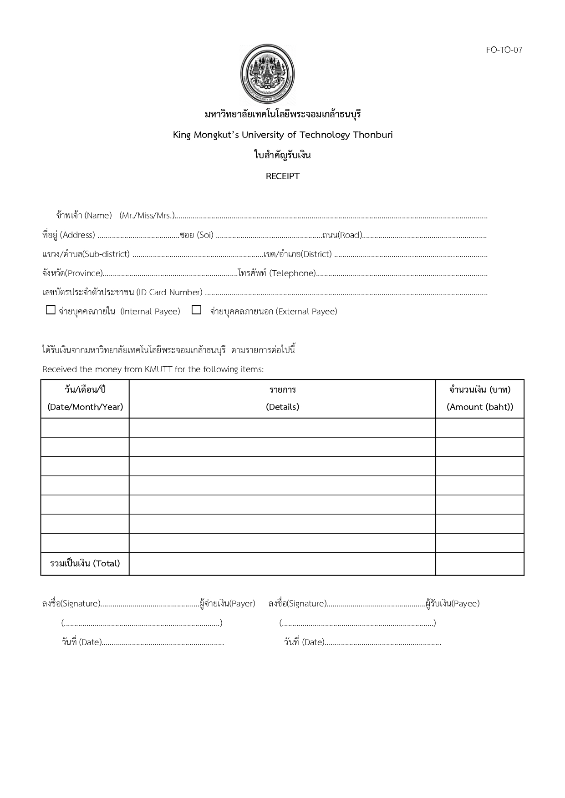
รูปแบบฟอร์ม FO-TO-07

Slide 13
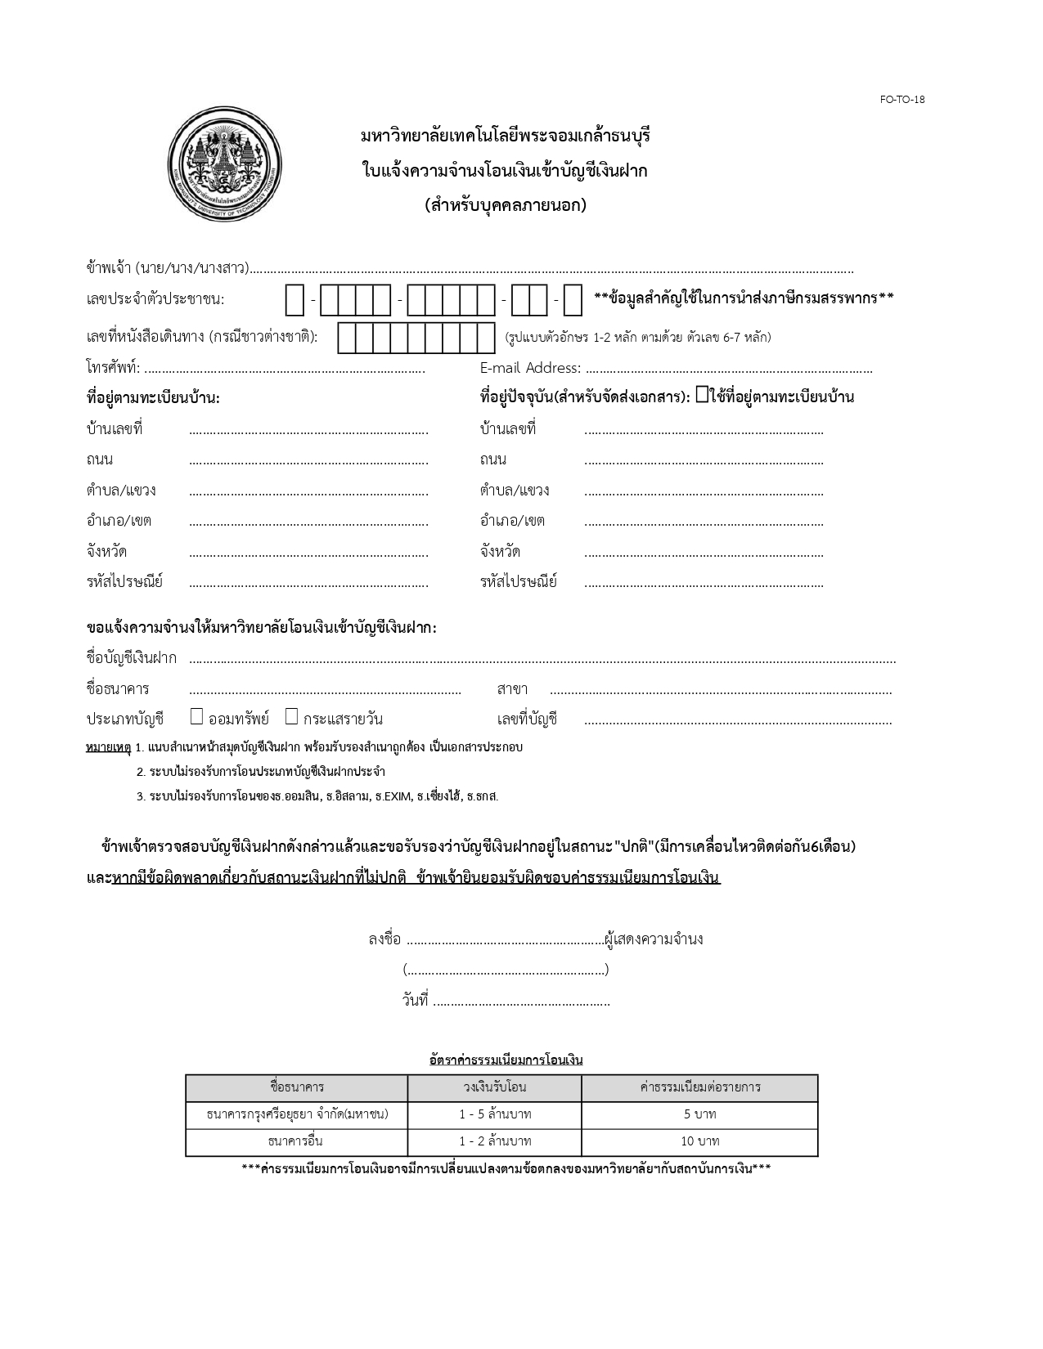
รูปแบบฟอร์ม FO-TO-18

Slide 14
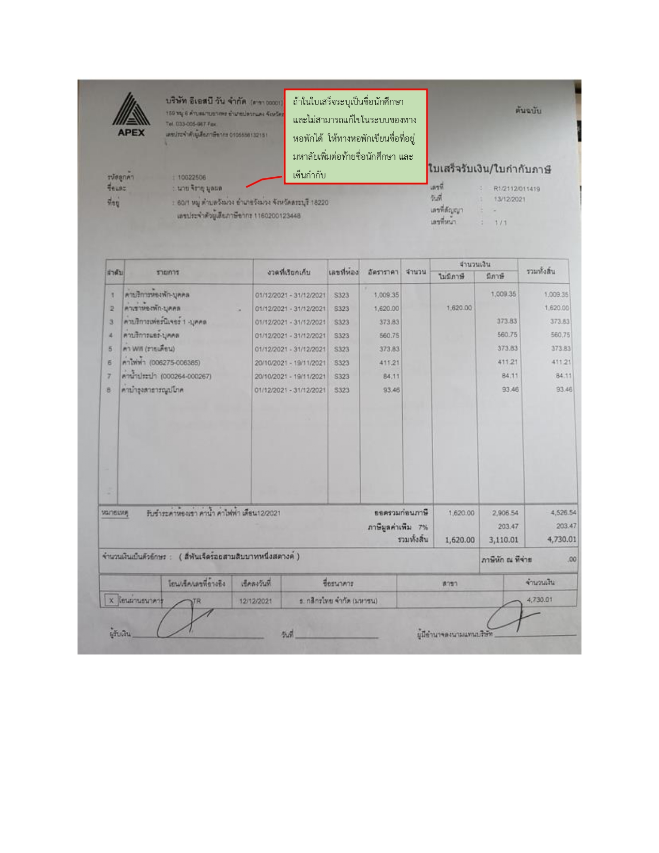
ตัวอย่างใบเสร็จรับเงิน/ใบกำกับภาษี ค่าหอพัก

Slide 15
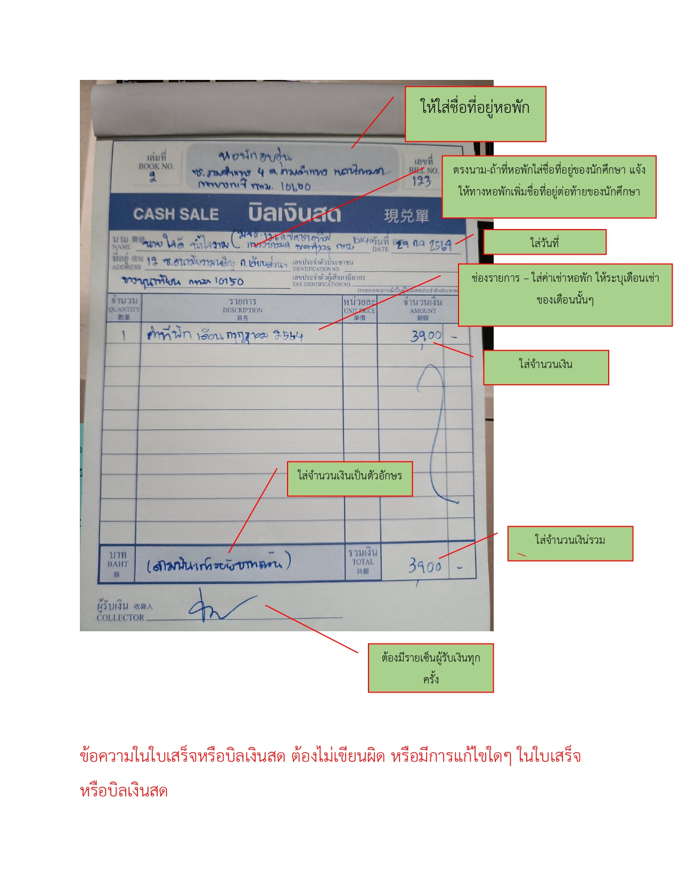
ตัวอย่างบิลเงินสด ค่าหอพัก

Slide 16
The End

